Slide 1
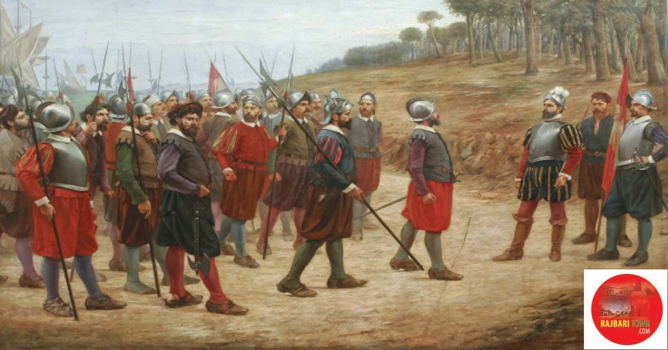
স্বাগতম

Slide 2
পরিচিতি
শিক্ষক
পাঠ
শ্রেণি: নবম
বিষয়: বাংলাদেশ ইতিহাস ও বিশ্বসভ্যতা
অধ্যায়:৩য়
সময়: ৫০ মিনিট
তারিখ:
অরুন বালা
সহকারী শিক্ষক (I.C.T)
বদনপুর আর্দশ মাধ্যমিক বিদ্যালয়
akbala1988@gmail.com
Mob: 01719-261089

Slide 3
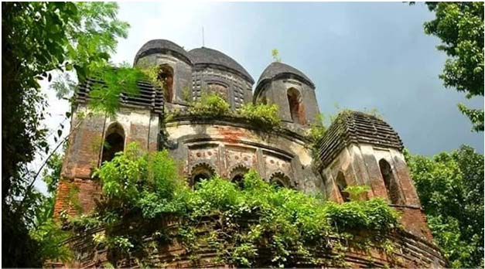
আজকের পাঠের বিষয়
প্রাচীন বাংলার জনপদ

Slide 4
শিক্ষনফল
মানচিত্রে প্রাচীন বাংলার জনপদ গুলোর বর্তমান অবস্থান চিহ্নিত ও বর্ণনা করতে পারবে।
প্রাচীন বাংলার তথ্য অনুসন্ধানে জনপদ গুলোর গুরুত্ব ব্যাখ্যা করতে পারবে।
প্রাচীন বাংলার ইতিহাস সম্পর্কে ধারনা লাভে জনপদের গুরুত্ব জানতে আগ্রহী হবে।

Slide 5
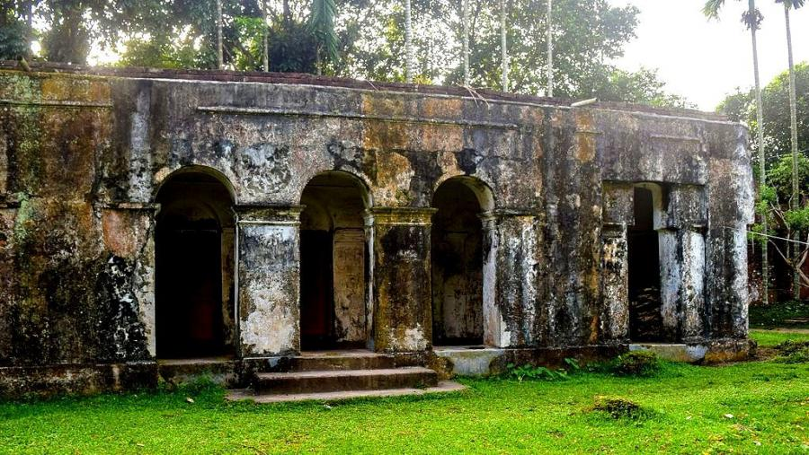
চিত্রটি লক্ষ কর

Slide 6
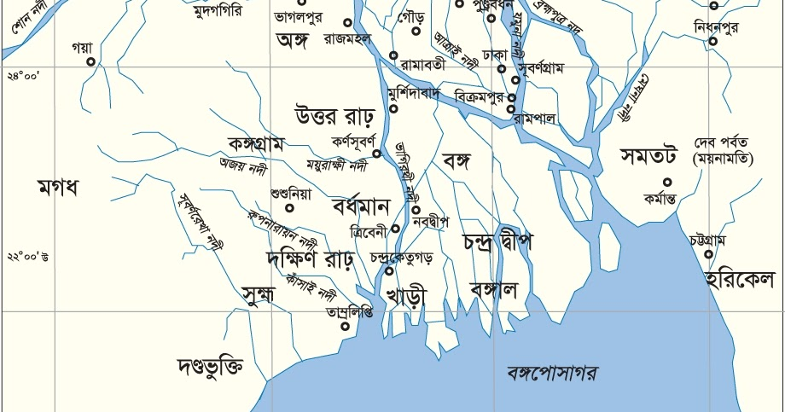
প্রাচীন জনপদের মানচিত্র

Slide 7
প্রাচীন বাংলার জনপদের বিভক্তি
প্ৰাচীনযুগে বাংলা নামে কোনো অখণ্ড রাষ্ট্ৰ ছিল না।বাংলার বিভিন্ন অংশ তখন বঙ্গ, পুণ্ড্ৰ, গৌড়, হরিকেল, সমতট, বরেন্দ্ৰ এরকম প্ৰায় ১৬টি জনপদে বিভক্ত ছিল।বাংলার বিভিন্ন অংশে অবস্থিত প্ৰাচীন জনপদগুলোর সীমা ও বিস্তৃতি সঠিকভাবে নির্ণয় করা অসম্ভব। কেননা বিভিন্ন সময়ে এসব জনপদের সীমানা হ্ৰাস অথবা বৃদ্ধি পেয়েছে।বাংলার জনপদগুলোর মধ্যে প্ৰাচীনতম হলো পুণ্ড্ৰ

Slide 8
প্রাচীন যুগে বাংলা ( বর্তমানে বাংলাদেশ ও পম্চিমবঙ্গ) এখনকার বাংলাদেশের মতো কোন একক ও অখন্ড রাষ্ট্র বা রাজ্য ছিল না।বাংলার বিভিন্ন অংশ তখন ছোট ছোট অঞ্চলে বিভিক্ত ছিল। আর প্রতিটি অঞ্চলের শাসক যার যার মতো করে শাসন করতেন । বাংলার এই অঞ্চলগুলোকে সমষ্টিগতভাবে নাম দেয়া হয় ‘জনপদ‘।

Slide 9
জনপদ
বাংলা নামের একটি অখন্ড দেশের জন্ম একবারে হয়নি।এর যাত্রা শুরু হয় জনপদগুলোর মধো দিয়ে। উৎর্কীর্ণ শিলালিপি বিভিন্ন সাহিত্যগ্রন্থে প্রায় ষোলোটি জনপদের কথা জানা য়ায়। তবে প্রতিটি অঞ্চলের সীমা সবসময় একই রকম থাকেনি। কখনো কখনো জনপদের সীমা বেড়েছে,আবার কমেছে।

Slide 10
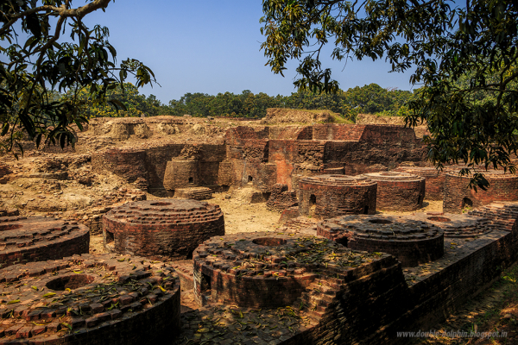
কয়েকটি জনপদের বর্ণনা দেওয়া হল
গৌড়
প্রাচীন বাংলার জনপদ গুলােকে শশাঙ্ক গৌড় নামে একত্রিত করেন। পাণিনির গ্রন্থে সর্বপ্রথম গৌড়ের উল্লেখ পাওয়া যায়। কৌটিল্যের অর্থশাস্ত্র’ গ্রন্থে এ জনপদের শিল্প ও কৃষিজাত দ্রব্যের উল্লেখ পাওয়া যায়। হর্ষবর্ধনের শিলালিপি হতে প্রমাণিত হয় যে, সমুদ্র উপকূল হতে গৌড় দেশ খুব বেশি দূরে ছিল না। সাত শতকে গৌড়রাজ শশাঙ্কের রাজধানী ছিল মুর্শিদাবাদ জেলার কর্ণসুবর্ণ। বাংলাদেশের চাঁপাইনবাবগঞ্জ ও এর সন্নিকটের এলাকা গৌড় রাজ্যের অন্তর্ভুক্ত ছিল। আধুনিক এ লদহ, মুর্শিদাবাদ, বীরভূম ও বর্ধমানের কিছু অংশ গৌড়ের সীমানা মনে করা হয়।

Slide 11
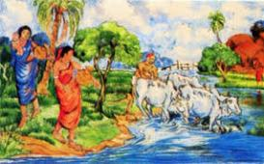
বঙ্গ
বৃহত্তর ঢাকা, ময়মনসিংহ, কুমিল্লা, বরিশাল, পাবনা, ফরিদপুর নােয়াখালী, বাকেরগঞ্জ ও পটুয়াখালীর নিম্ন জলাভূমি এবং পশ্চিমের উচ্চভূমি যশাের, কুষ্টিয়া, নদীয়া, শান্তিপুর ও ঢাকার বিক্রমপুর সংলগ্ন অঞ্চল ছিল বঙ্গ জনপদের অন্তর্গত। পাঠান আমলে সমগ্র বাংলা বঙ্গ নামে ঐক্যবদ্ধ হয়। পুরানাে শিলালিপিতে ‘বিক্রমপুর’ ও ‘নাব্য' নামে দুটি অংশের উল্লেখ রয়েছে। প্রাচীন বঙ্গ ছিল একটি শক্তিশালী রাজ্য। ঐতরেয় আরণ্যক' গ্রন্থে বঙ্গ নামে উল্লেখ পাওয়া যায়। এছাড়া রামায়ণ, মহাভারতে এবং কালিদাসের ‘রঘুবংশ’ গ্রন্থে ‘বঙ্গ’ নামের উল্লেখ পাওয়া যায়।

Slide 12
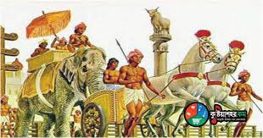
সমতট
চীনা পরিব্রাজক হিউয়েন সাং এর বিবরণ অনুযায়ী সমতট ছিল বঙ্গ রাজ্যের দক্ষিণ পূর্বাংশের একটি নতুন রাজ্য। মেঘনা নদীর মােহনাসহ বর্তমান কুমিল্লা ও নােয়াখালী অঞ্চল সমতটের অন্তর্ভুক্ত। কুমিল্লা জেলার বড় কামতা সমতট রাজ্যের রাজধানী ছিল বলে জানা যায়। কুমিল্লা ময়নামতিতে পাওয়া প্রাচীন নিদর্শনের মধ্যে অন্যতম ‘শালবন বিহার।

Slide 13
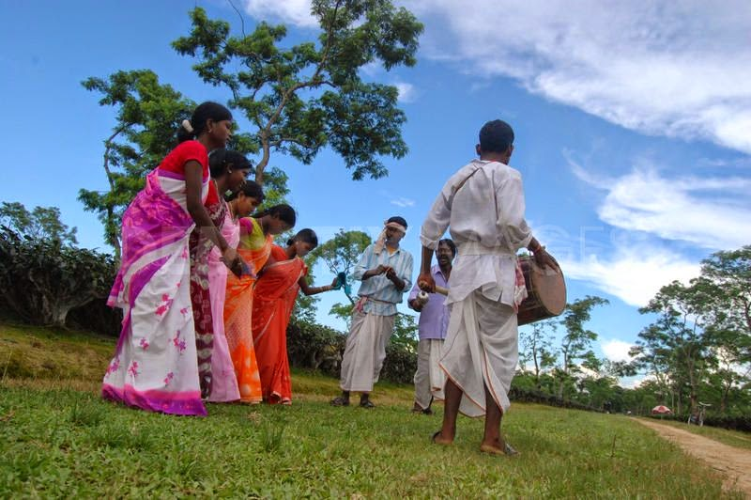
রাঢ়
রাঢ় বাংলার একটি প্রাচীন জনপদ। ভাগীরথী নদীর পশ্চিম তীর হতে গঙ্গা নদীর দক্ষিণাঞ্চল রাঢ় অঞ্চলের অন্তর্গত। অজয় নদী রাঢ় অঞ্চলকে দুই ভাগে ভাগ করেছে। উত্তর রাঢ় বর্তমান মুর্শিদাবাদ জেলার পশ্চিমাংশ সমগ্র বীরভূম জেলা এবং বর্ধমান জেলার কাটোয়া মহকুমা দক্ষিণ রাঢ় বর্ধমানে দক্ষিণাংশ হুগলি বহুলাংশ এবং হাওড়া জেলা।

Slide 14
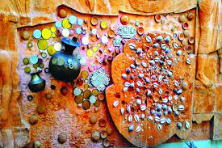
হরিকেল
সপ্তম শতকের লেখকেরা হরিকেল নামে একটি জনপদের বর্ণনা করেছেন। চীনা ভ্রমণকারী ইৎ সিং বলেছেন, হরিকেল ছিল পূর্ব ভারতের শেষ সীমায়। ত্রিপুরার শৈলশ্রেণির সমান্তরাল অঞ্চল সিলেট হতে চট্টগ্রাম পর্যন্ত হরিকেল বিস্তৃত। ঢাকা বিশ্ববিদ্যালয়ে রক্ষিত দুইটি শিলালিপিতে হরিকেল সিলেটের সঙ্গে সমর্থক বলে উল্লেখ করা হয়েছে।

Slide 15
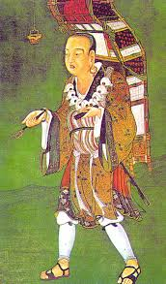
চন্দ্রদ্বীপ/বাকলা
‘আইন-ই-আকবরী' গ্রন্থে উল্লেখিত বাকলা পরগণা বর্তমান বরিশাল জেলার অন্তর্গত। মধ্যযুগে বর্তমানে বরিশাল জেলাই ছিল চন্দ্রদ্বীপের মূল ভূখণ্ড ও প্রাণকেন্দ্র। এ প্রাচীন জনপদটি বালেশ্বর ও মেঘনার মধ্যবর্তী স্থানে অবস্থিত ছিল। পাল যুগে এটি ত্রৈলােক্য চন্দ্রের শাসনাধীন ভূখণ্ডরূপে শাসিত হতো

Slide 16
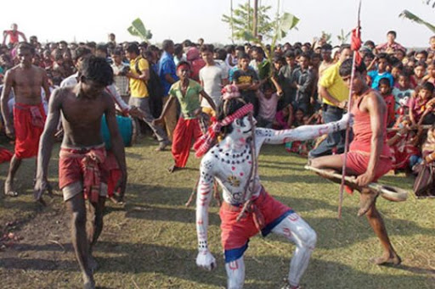
তামলিপ্ত
হরিকেলের দক্ষিণে (মাধ্যমিক ইতিহাস), রাঢ় এর দক্ষিণে অবস্থিত ছিল তাম্রলিপ্ত জনপদ। তাম্রলিপ্ত প্রাচীন বাংলার একটি বিখ্যাত বন্দর ছিল। বর্তমান মেদিনীপুর জেলার তমলুকই এলাকাই ছিল তাম্রলিপ্ত জনপদের কেন্দ্রস্থল। পেরিপ্লাস’ নামক গ্রন্থে এবং টলেমি, ফা-হিয়েন, হিউয়েন সাং ও ইৎ সিংয়ের বিবরণে এই তাম্রলিপ্ত জনপদের নাম বন্দর হিসেবে উল্লেখ আছে। সপ্তম শতক হতে এটা দণ্ডভুক্তি নামে পরিচিত হতে থাকে। আট শতকের পর হতেই তাম্রলিপ্ত বন্দরের সমৃদ্ধি নষ্ট হয়ে।

Slide 17
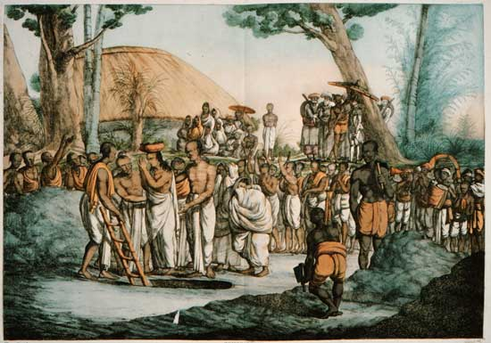
পুন্ড্র
পৌন্দ্রিক শব্দ থেপুণ্ড্রনগর। সম্রাট অশােকের রাজত্বকালে প্রাচীন পুণ্ডু রাজ্যের স্বাধীনতা বিলুপ্ত হয়। বর্তমান অবস্থান বগুড়া জেলার মহাস্থানগড়। বৈদিক সাহিত্য ও মহাভারতে এ জাতির উল্লেখ আছে। পাল রাজারা উত্তরবঙ্গকে তাদের পিতৃভূমি মনে করত। সেজন্য এর নামকরণ করেছিল বারিন্দ্রী। এই বারিন্দ্রী থেকে বরেন্দ্র শব্দের উৎপত্তি। বর্তমান করতােয়া নদীর পশ্চিম তীরের লালমাটি সমৃদ্ধ অঞ্চলই বরেন্দ্রভূমি নামে পরিচিত। গঙ্গা ও করতােয়া নদীর পশ্চিমাংশের মধ্যবর্তী অংশকে রামায়ণে বারিন্দ্রীমণ্ডল বলে উল্লেখ করা হয়েছে।কে ‘পু নামের উৎপত্তি। এর অর্থ- আখ বা চিনি। বাংলাদেশের সর্বপ্রাচীন জনপদ হলাে পু। বগুড়া, রাজশাহী, রংপুর ও দিনাজপুর জেলার অবস্থানভূমিকে কেন্দ্র করে গড়ে উঠে পুণ্ড্র জনপদ। প্রাচীন পুণ্ড রাজ্যের রাজধানী ছিল পুণ্ড্রবর্ধন বা

Slide 18
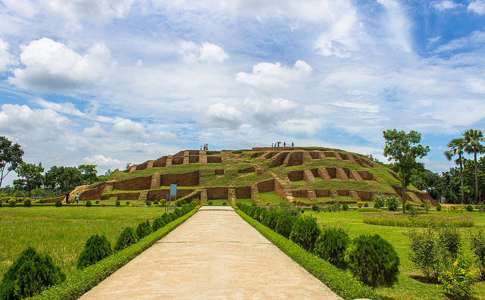
দলীয়কাজ
উদ্দীপকে উল্লিখিত নিদর্শনটি প্রাচীন কোন জনপদে অবস্থিত? ব্যাখ্যা কর।

Slide 19
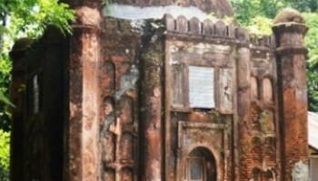
মূল্যায়ন
জনপদ বলতে কী বুঝায়?
গৌড়রাজ শশাংকের রাজধানী ছিল কোনটি?
প্রাচীন বাংলার সবচেয়ে উন্নত জনপদ কোনটি?

Slide 20
বাড়ীর কাজ
প্রাচীন বাংলার যে কোন তিনটি জনপদের নাম ও সে গুলোর অবস্থানের একটি তালিকা তৈরি কর।

Slide 21
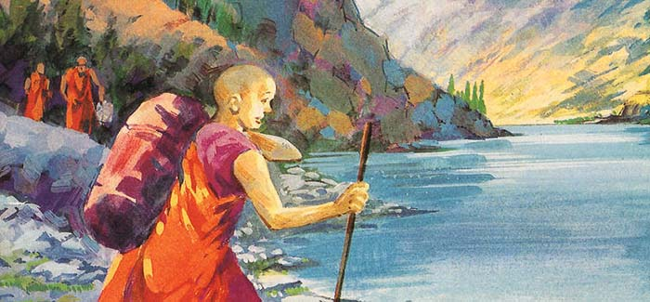
ধন্যবাদ

